Slide 1
东投实习汇报
成员：段佳仪 方进铃 段月宝

Slide 2
实习目的
了解室内装潢设计的市场现状及前景。
进一步掌握计算机设计软件的运用，如ps，3dmax，cad等。
尝试将自己的软件技术与美学设计功底融合运用到实习过程中。
初探做好室内设计的方法，熟悉室内设计的方法和程序步骤。
培养人际交往与社交能力，为日后相关技术工种做准备。
积累经验，为日后工作做基础。

Slide 3
实习单位
江苏东投建设发展有限公司成立于2003年08月28日，注册地位于太仓市城厢镇东亭北路22号5幢，法定代表人为陆定中。经营范围包括建设工程、房屋建筑工程、土木建筑工程、市政工程、园林绿化工程、室内外建筑装饰装修工程、建筑智能化工程、建筑幕墙工程、钢结构工程、消防工程的设计与施工；园林古建筑工程、防水防腐工程、外墙保温工程、金属门窗工程、机电设备安装工程、管道工程；水电安装；通风设备系统安装服务。（依法须经批准的项目，经相关部门批准后方可开展经营活动） 许可项目：建设工程设计（依法须经批准的项目，经相关部门批准后方可开展经营活动，具体经营项目以审批结果为准） 一般项目：建筑材料销售；建筑防水卷材产品销售；专业设计服务；平面设计；建筑装饰材料销售（除依法须经批准的项目外，凭营业执照依法自主开展经营活动）

Slide 4
实习工作
量房
绘制cad
布置平面图
绘制3d效果图

Slide 5
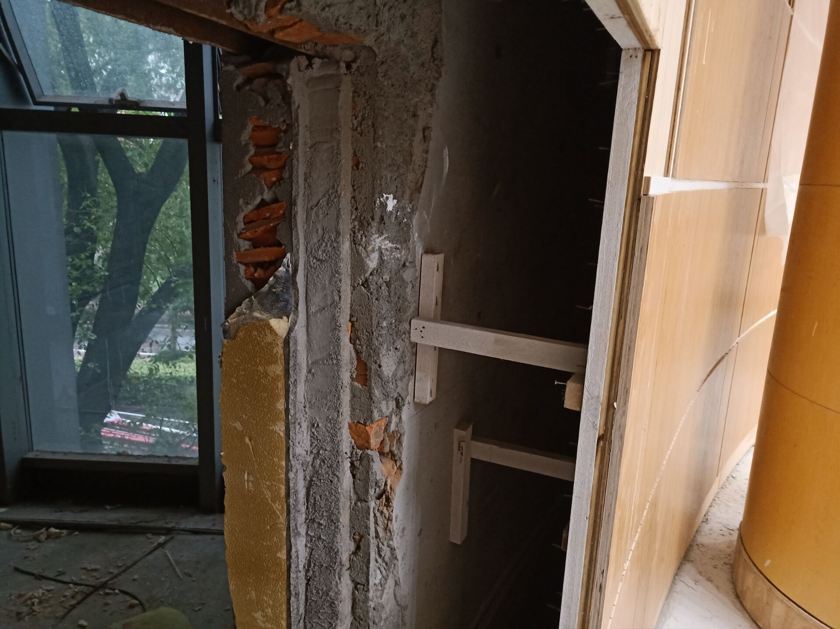
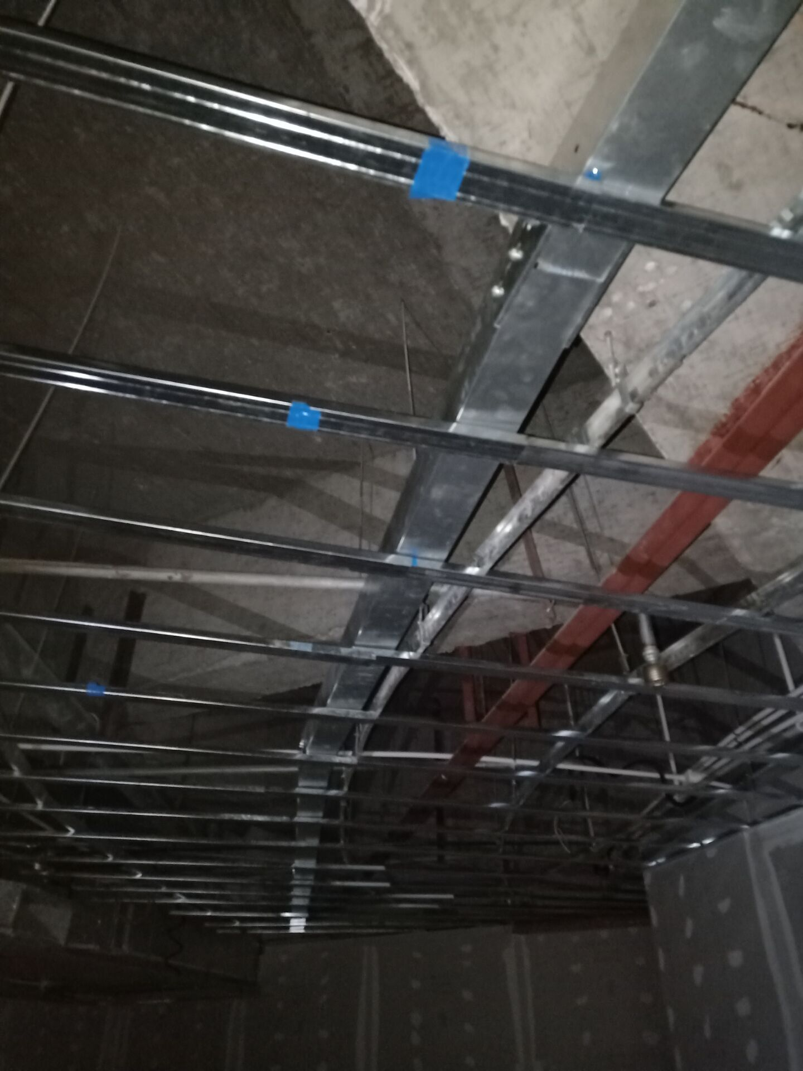
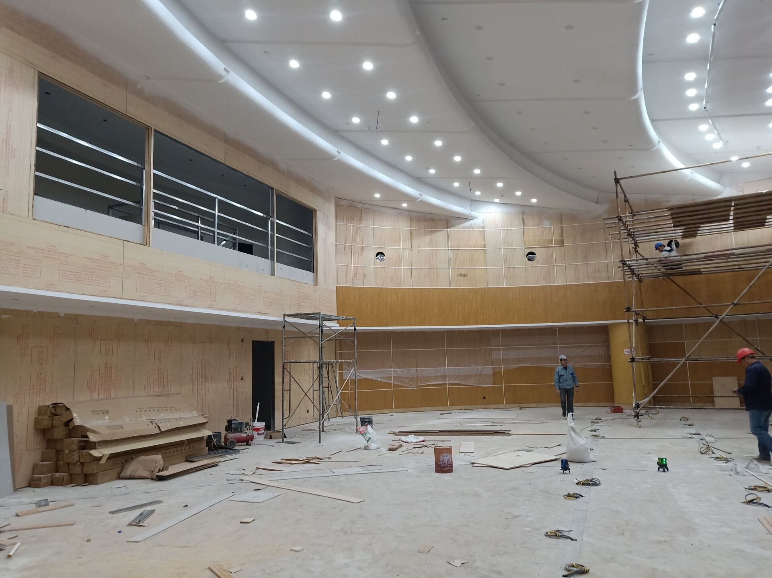
工地实践
世纪大酒店

Slide 6
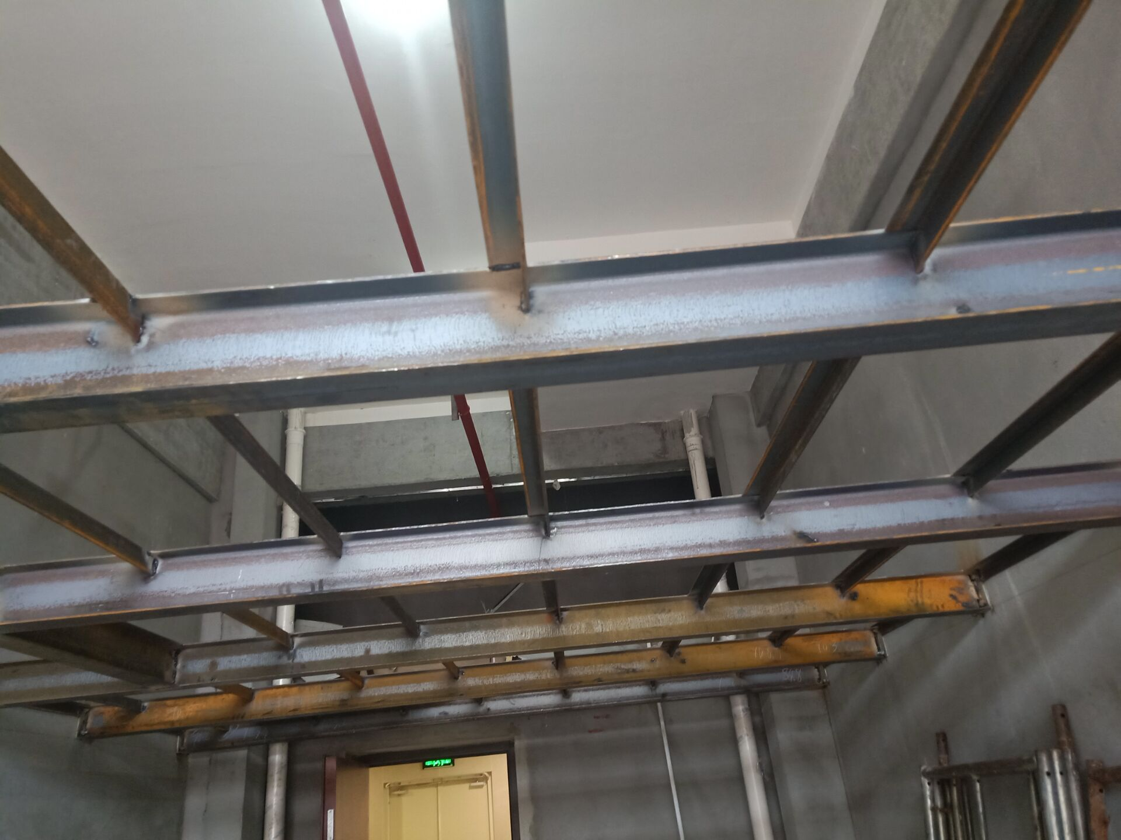
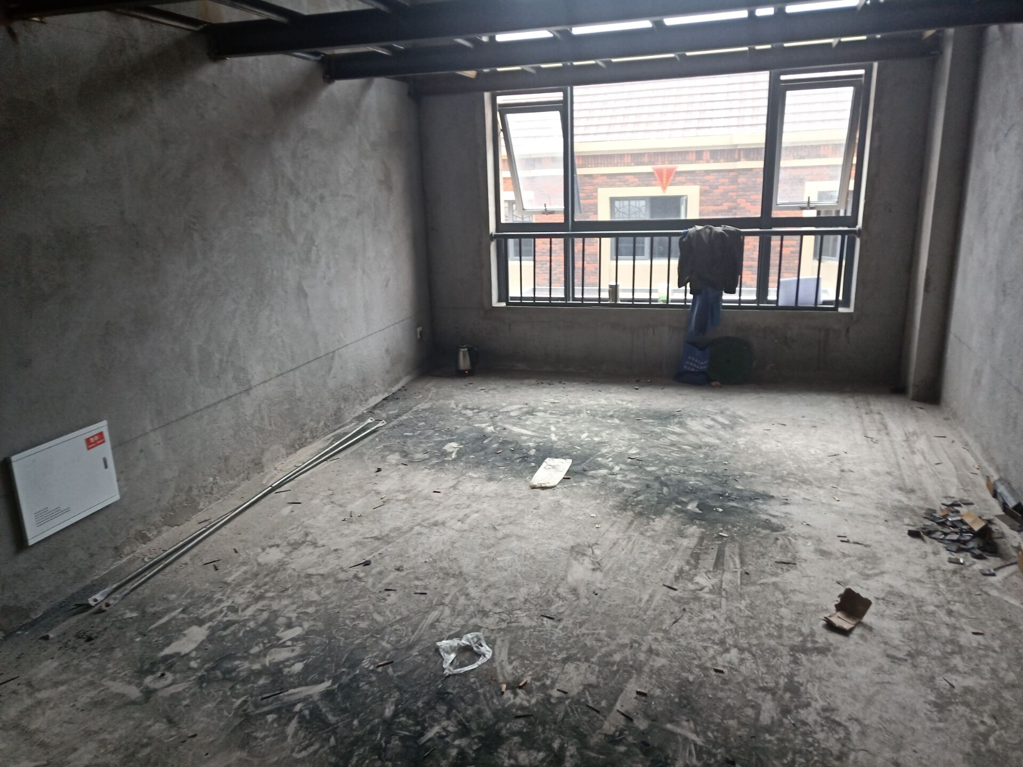
工地实践
碧桂园

Slide 7
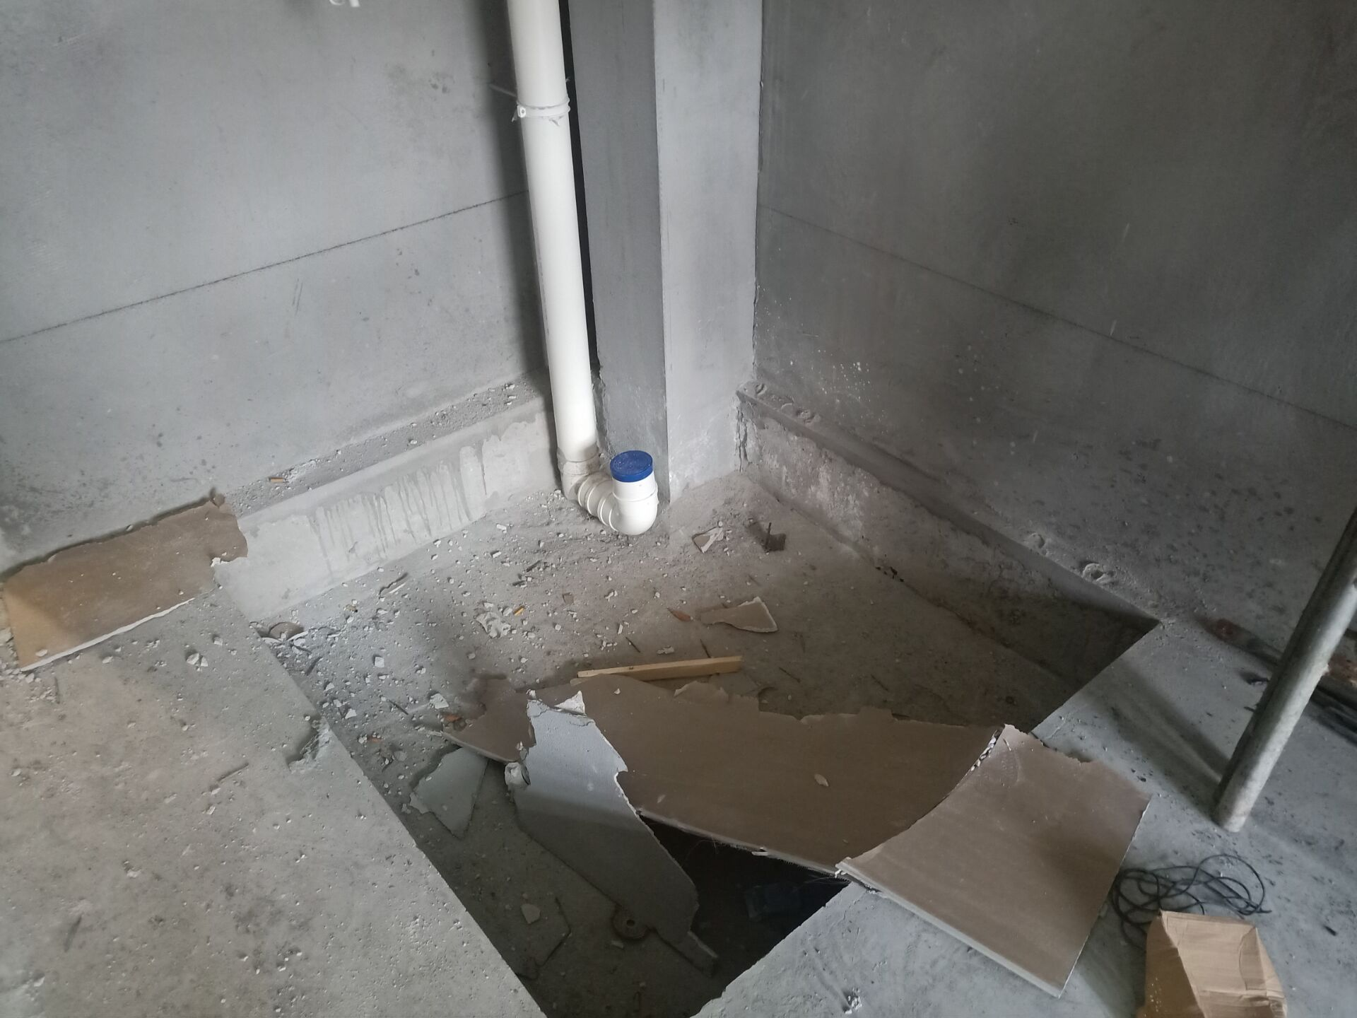
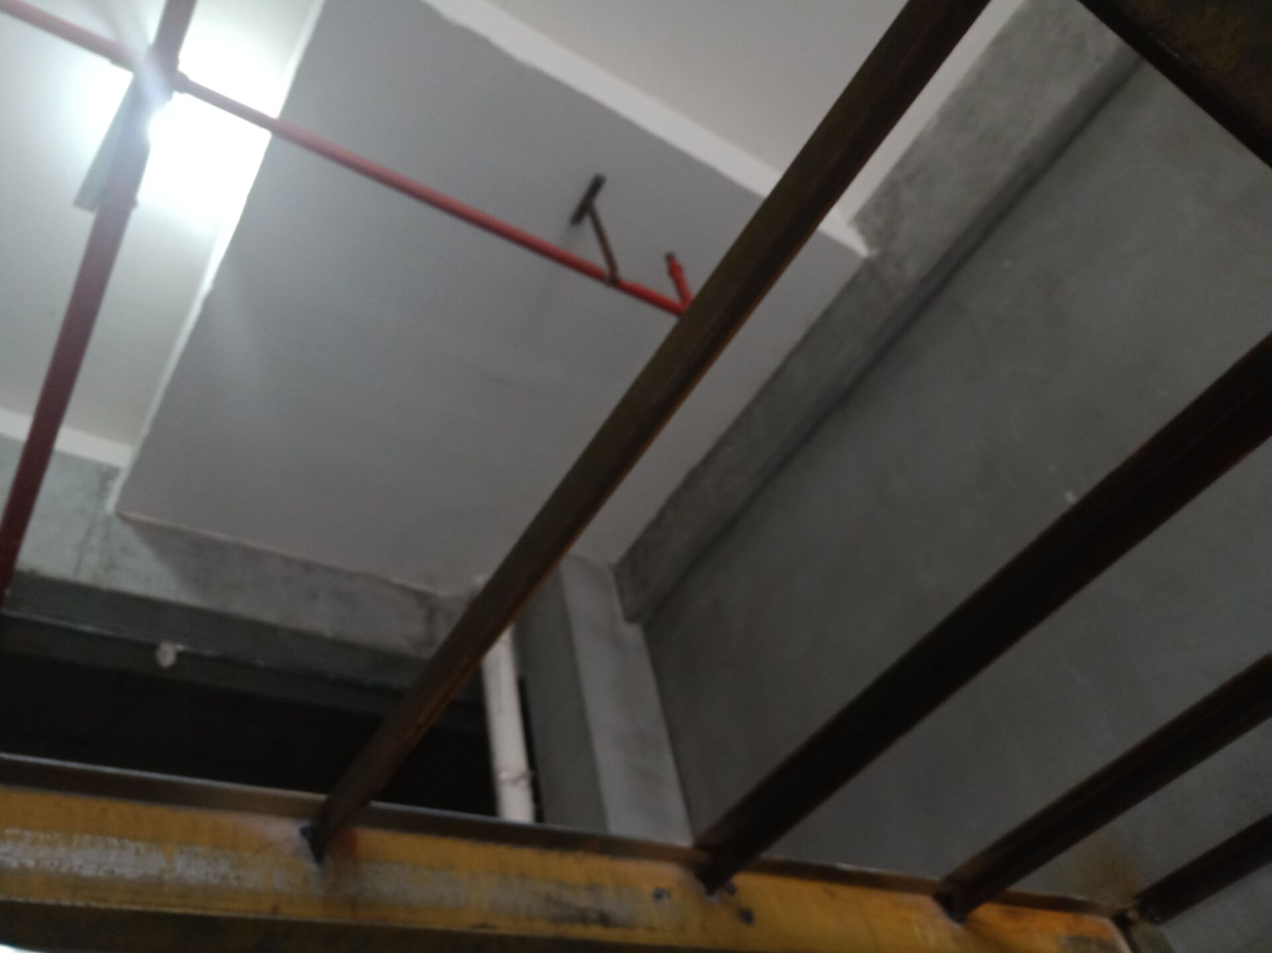

Slide 8
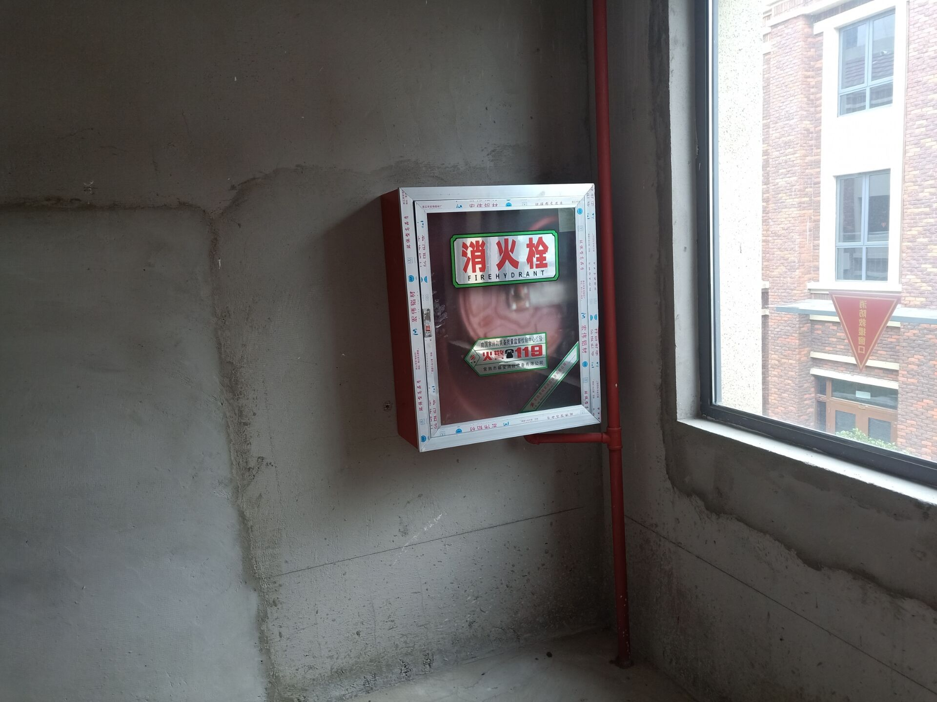
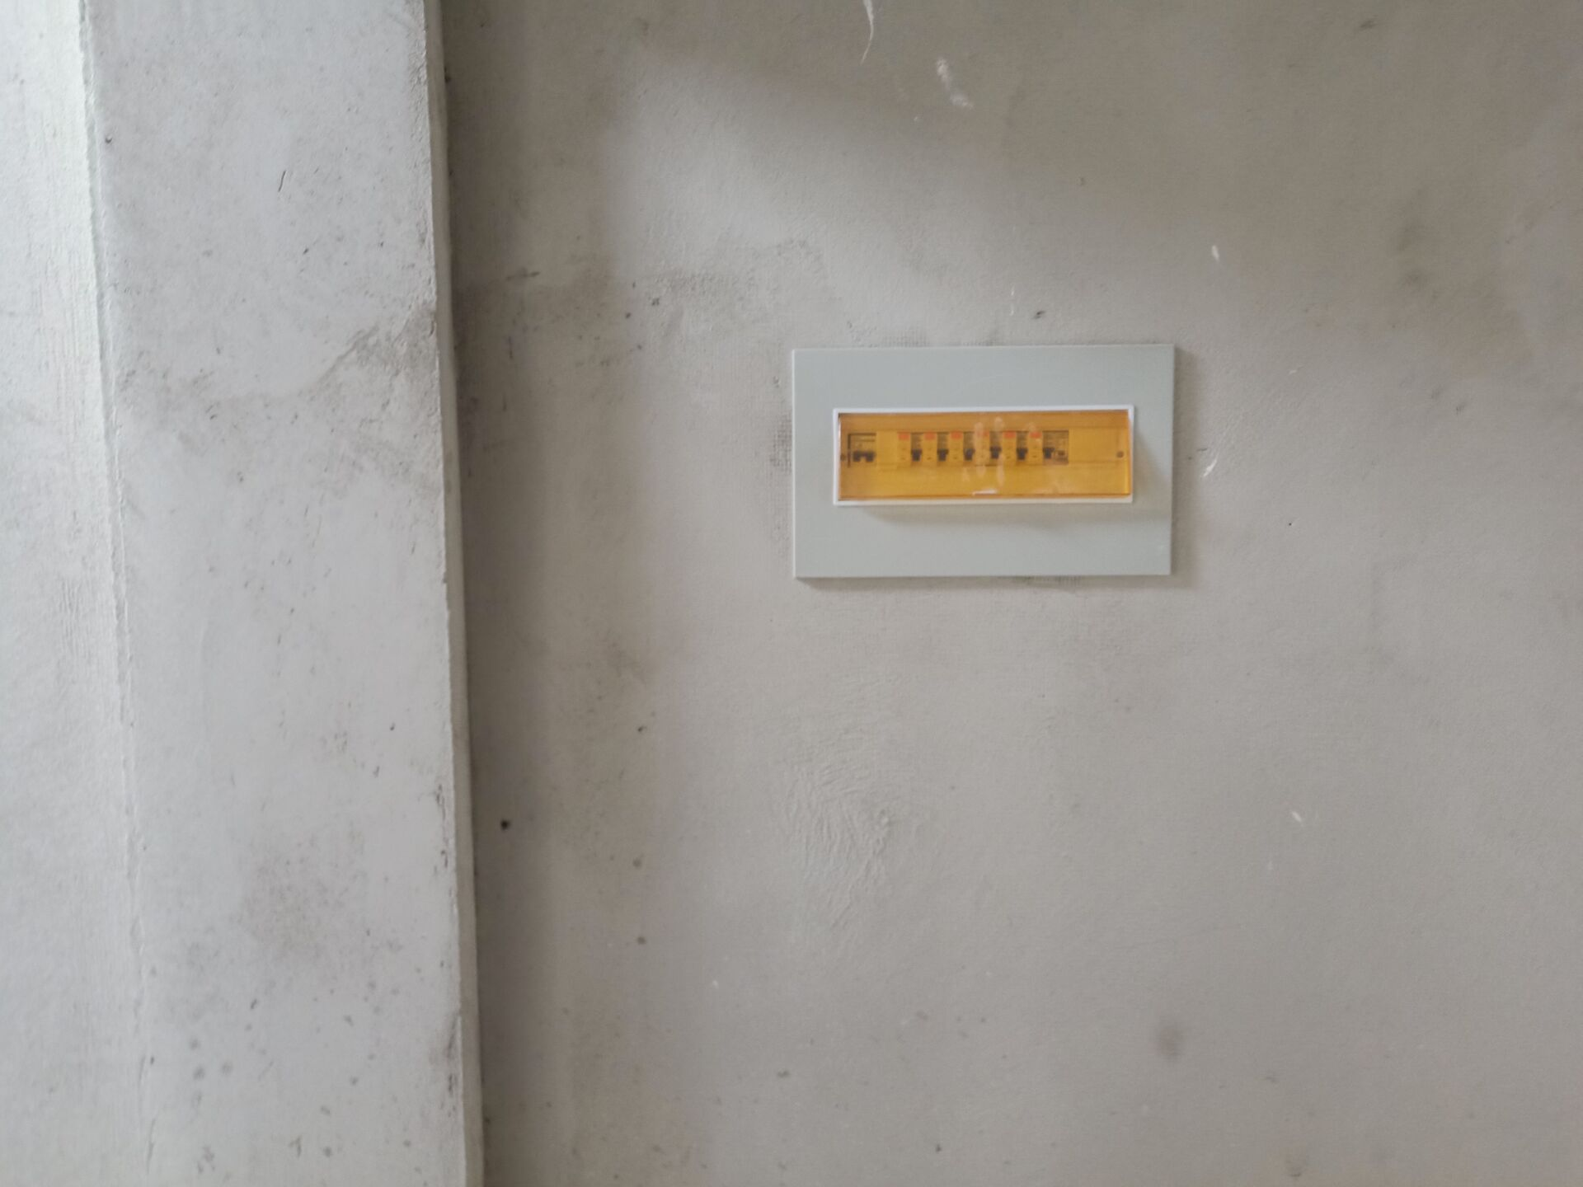
消防器材
电箱

Slide 9
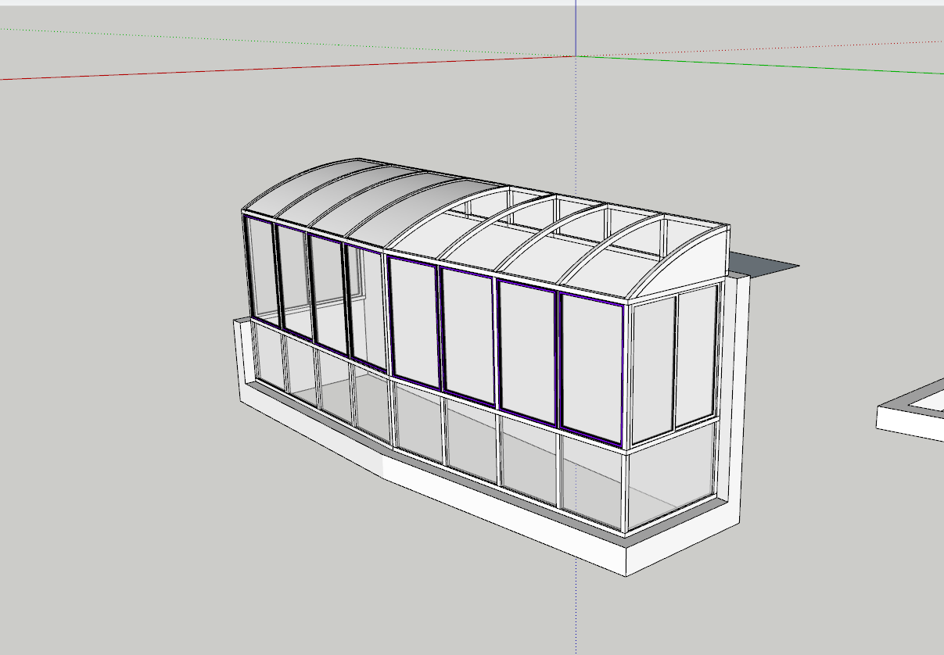
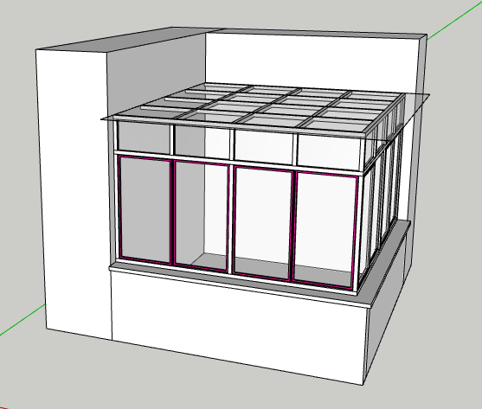
su草图大师作业

Slide 10
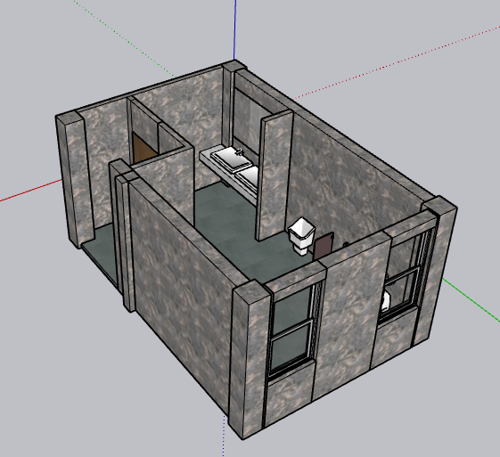

Slide 11
谢谢观赏

